Slide 1
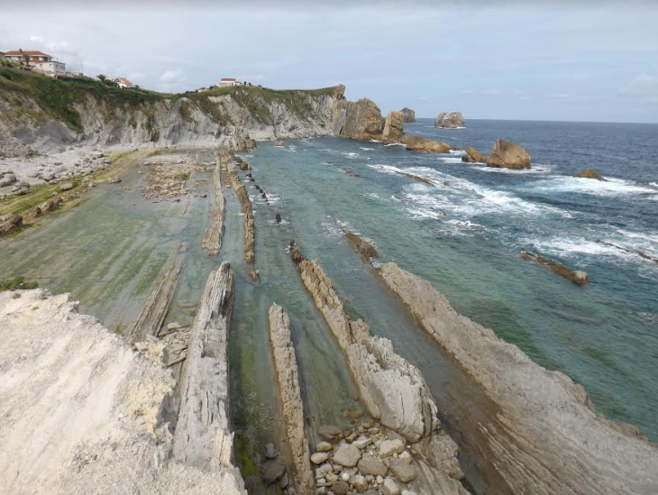

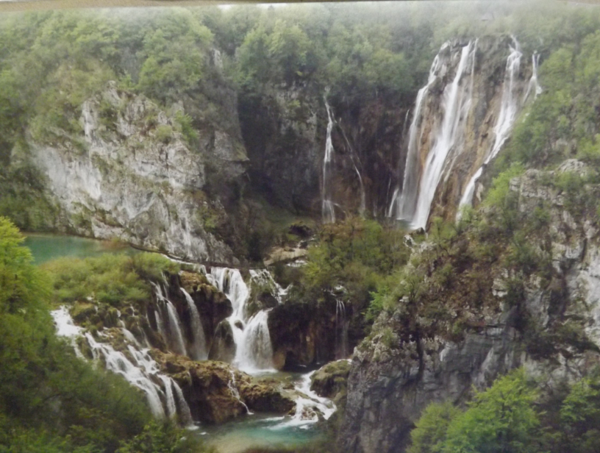
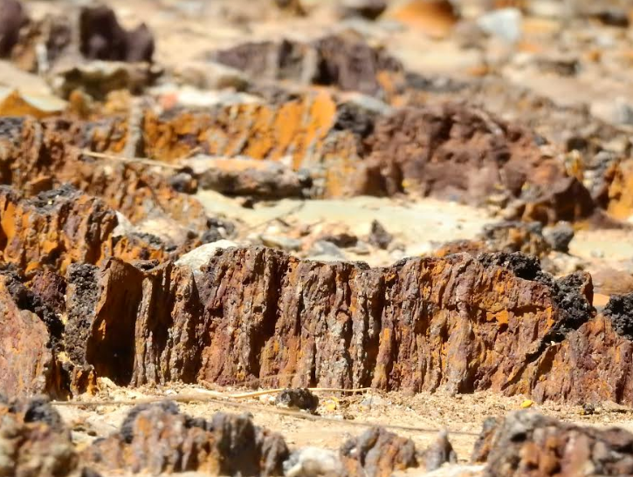





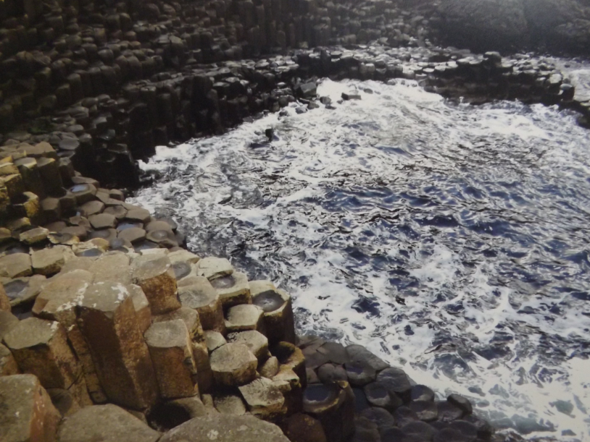




IV OFICINA DE AVALIAÇÃO E ACOMPANHAMENTO DISCENTE
III SEMANA DA PÓS-GRADUAÇÃO EM GEOLOGIA
27 de novembro a
01 de dezembro de 2017
Foto: Gerson Fernandino
Inscrições: R$20
*Aberto ao público geral
Minicursos
Palestras
Foto: Rafael Fonseca
Concurso de Fotografias
Concurso da nova logomarca
Informações disponíveis no site do Programa de Pós-Graduação em Geologia da UFBA: https://pggeologia.ufba.br
Realização:
Apoio:
Foto: Renato Santiago
Programa de Pós-Graduação em Geologia, UFBA
Grupos de pesquisa:
Foto: Rafael Fonseca

